Slide 1
Lei nº 9.610/1998 (Direitos Autorais) e Relação com IA Generativa

Slide 2
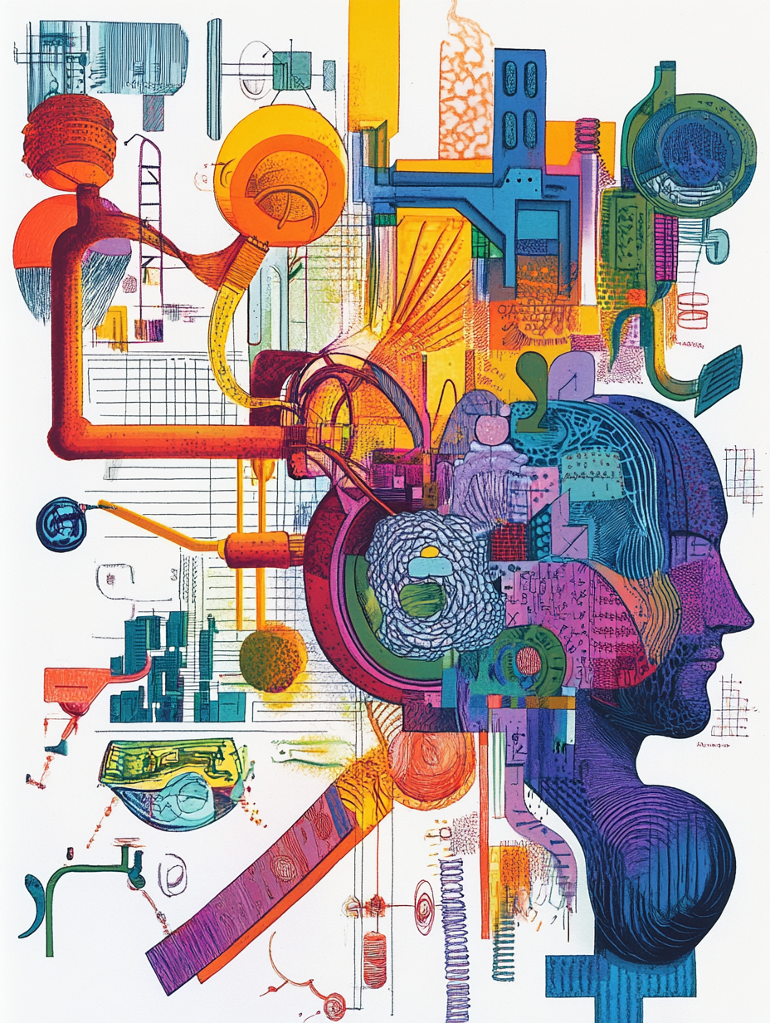
Objeto da Proteção (Art. 7º)
Definição do que é considerado obra intelectual e protegido pela lei.

Slide 3
Obras intelectuais
Criações do espírito, expressas por qualquer meio ou fixadas em qualquer suporte, tangível ou intangível, conhecidos ou que se inventem no futuro.
Essas obras são essenciais para garantir a proteção dos direitos dos criadores.

Slide 4
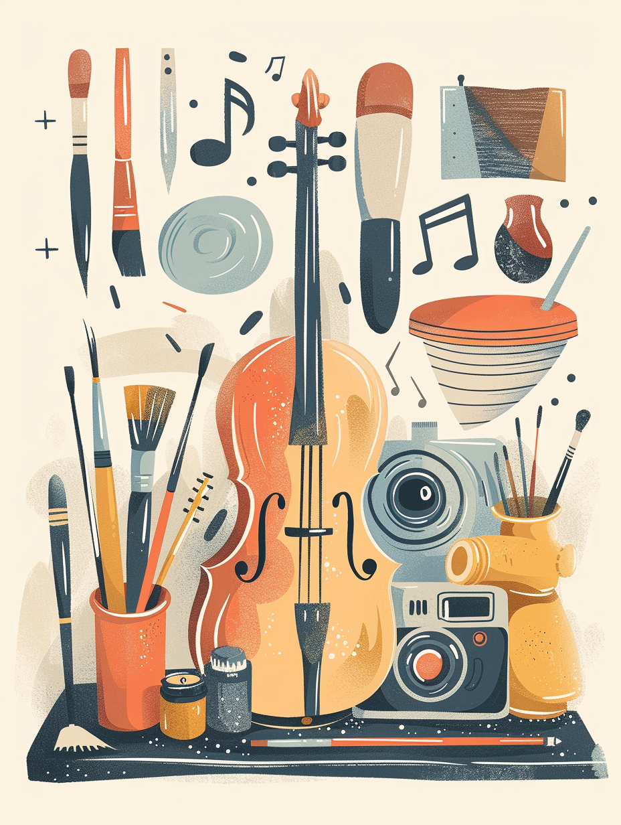
Exemplos
1. Textos literários, artísticos ou científicos.
2. Obras audiovisuais como filmes e documentários.
3. Obras musicais e de artes plásticas como pintura e escultura.

Slide 5
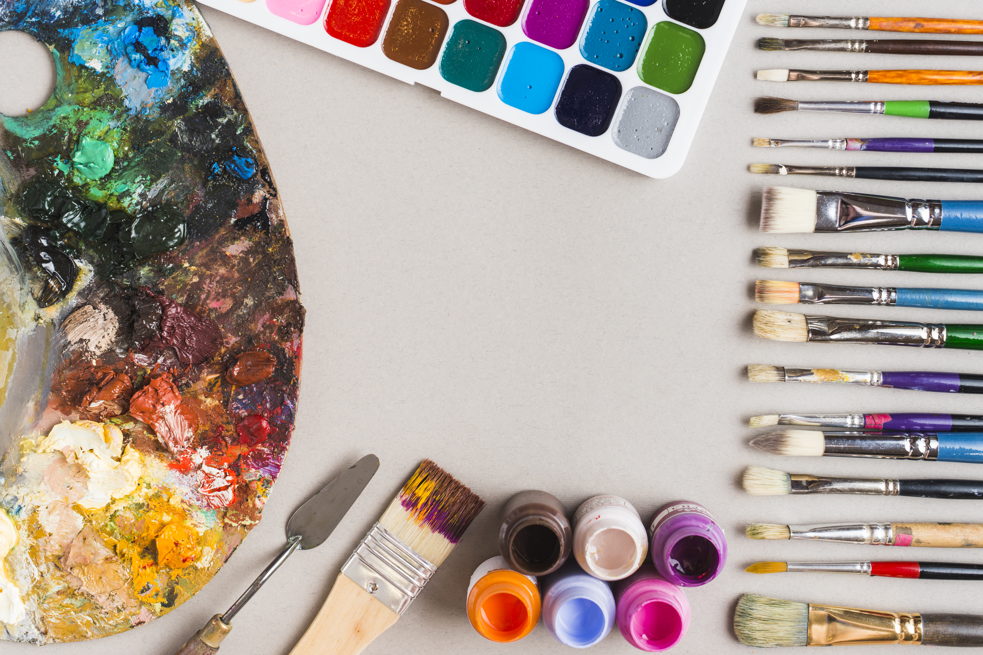
Autoria (Art. 11º)
Quem é considerado autor de uma obra e quais as implicações legais.

Slide 6
Autor
É a pessoa física criadora de obra literária, artística ou científica. O reconhecimento de autoria é fundamental para garantir os direitos do criador sobre suas obras e assegurar sua valorização no mercado.

Slide 7
Proteção a Pessoas Jurídicas
A proteção concedida ao autor poderá aplicar-se às pessoas jurídicas nos casos previstos nesta Lei.
Isso significa que empresas ou instituições também podem ser reconhecidas como autoras de obras.

Slide 8
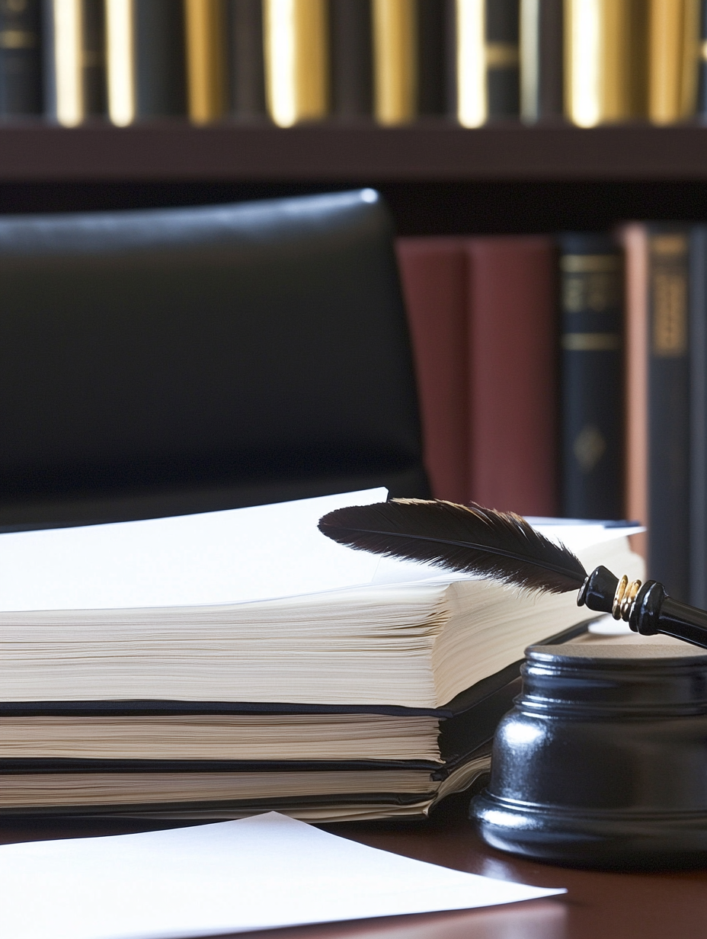
Direitos Morais do Autor (Art. 24)
Direitos que garantem a preservação da integridade da obra e a identidade do autor. Esses direitos são inalienáveis e visam proteger a reputação do criador.

Slide 9
Direito de reivindicar a autoria
O autor tem o direito de reivindicar a autoria da obra. Este direito é fundamental para garantir que o criador seja reconhecido por seu trabalho e esforços criativos, promovendo uma cultura de respeito à propriedade intelectual.

Slide 10
Direito de ter seu nome indicado
Direito de ter seu nome indicado ou divulgado como sendo o do autor.
Esse direito protege a identidade do criador e assegura que ele seja sempre associado à sua obra, o que é crucial para sua reputação.

Slide 11
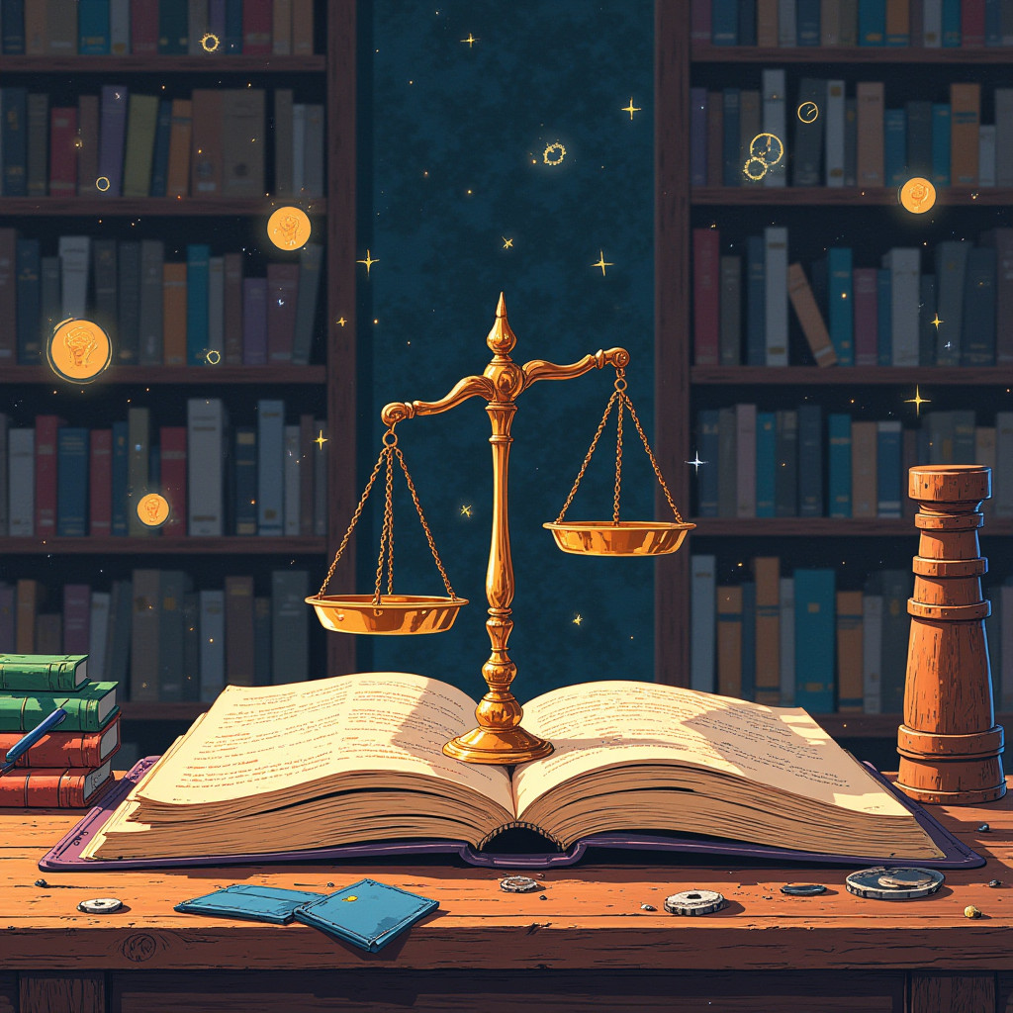
Limitações aos Direitos Autorais (Art. 46)
Circunstâncias em que o uso de obras protegidas não constituem ofensa aos direitos autorais. É necessário compreender onde essas limitações se aplicam para promover um uso responsável e ético das obras.

Slide 12
Citação
Citação em livros, jornais, revistas ou qualquer outro meio de comunicação, de passagens de qualquer obra, para fins de estudo, crítica ou polêmica, na medida justificada para o fim a atingir, indicando-se o nome do autor e a origem da obra.
Esse direito é importante para fomentar o debate e a crítica.

Slide 13
Reprodução de Notícias
Reprodução na imprensa diária ou periódica, de notícia ou artigo informativo, publicado em diários ou periódicos, com a menção do nome do autor, se assinado, e da publicação de onde foram transcritos.
Isso permite a circulação de informações de forma legal e ética.

Slide 14
Relação com a IA Generativa
Como a inteligência artificial generativa interage com os direitos autorais. É fundamental entender essa relação para garantir que os direitos de propriedade intelectual sejam respeitados na era digital.

Slide 15
Autoria
A lei não prevê autoria por máquinas ou IAs; surge a questão de quem detém os direitos autorais sobre obras criadas por IA.
Essa questão é complexa e demanda um debate ético e jurídico significativo, no qual atualmente, tribunais tem entendido que conteúdos gerados por uma IA generativa (Desenvolvida por uma pessoa jurídica) precisam ter a sua citação.

Slide 16
Uso e Reprodução
A IA generativa pode ser usada para reproduzir, adaptar ou transformar obras existentes, levantando questões sobre a necessidade de autorização e o respeito aos direitos autorais.
É essencial analisar cada caso de uso para evitar infrações. Atentando para casos onde a IA Generativa, utiliza uma referência indireta de um determinado autor, por exemplo. Se isso acontecer, esse autor precisa ser referenciado.

Slide 17
Integridade da Obra
A IA pode modificar obras existentes, o que pode conflitar com o direito do autor de assegurar a integridade de sua criação. Isso pode resultar em distorções que não refletem a intenção original do criador.

Slide 18
Necessidade de Regulamentação
A lei atual pode não ser suficiente para lidar com as complexidades da IA generativa, sendo necessária regulamentação específica para equilibrar os direitos dos autores e o desenvolvimento tecnológico.
A falta de clareza pode levar a abusos e incertezas e, por isso, o PL de regulamentação da IA está em tramitação.

Slide 19
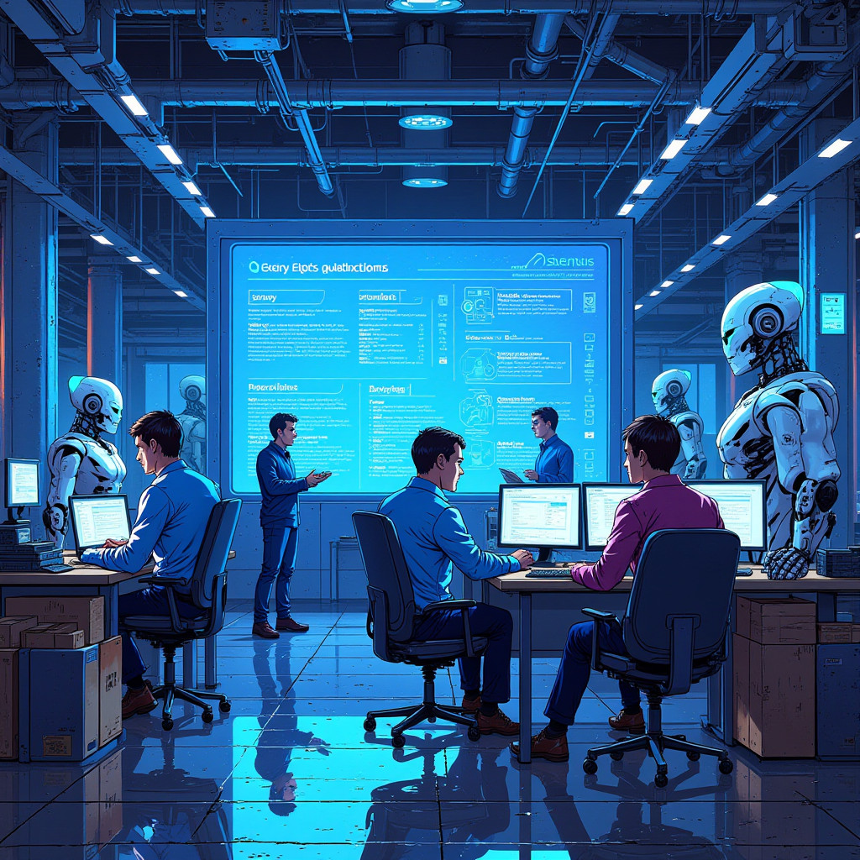
Ética no Uso da IA Generativa
Princípios éticos que devem guiar o uso de IA generativa. A ética é fundamental para garantir que a tecnologia sirva à sociedade de forma justa e responsável.

Slide 20
Transparência
Indicar claramente quando um conteúdo foi gerado por IA. Esse princípio ajuda a construir confiança entre os usuários e a tecnologia, garantindo que os consumidores saibam a origem do conteúdo que consomem.

Slide 21
Atribuição
Dar crédito aos autores originais quando a IA utiliza obras existentes como base. Essa prática é fundamental para respeitar o trabalho dos criadores e fomentar um ambiente colaborativo.

Slide 22
Sem plágio
Garantir que o conteúdo gerado pela IA não infrinja direitos autorais. Essa é uma responsabilidade crucial para os usuários de IA, pois a violação pode levar a consequências legais severas.

Slide 23
Responsabilidade
Assumir a responsabilidade pelo conteúdo gerado pela IA, mesmo que não tenha sido criado diretamente por um humano, o usuário deve estar ciente das implicações legais e éticas do que compartilha.

Slide 24
Viés e Discriminação
Estar atento aos vieses presentes nos dados de treinamento da IA e evitar conteúdo discriminatório. A consciência sobre esses vieses é vital para garantir a equidade e a inclusão na tecnologia.

Slide 25
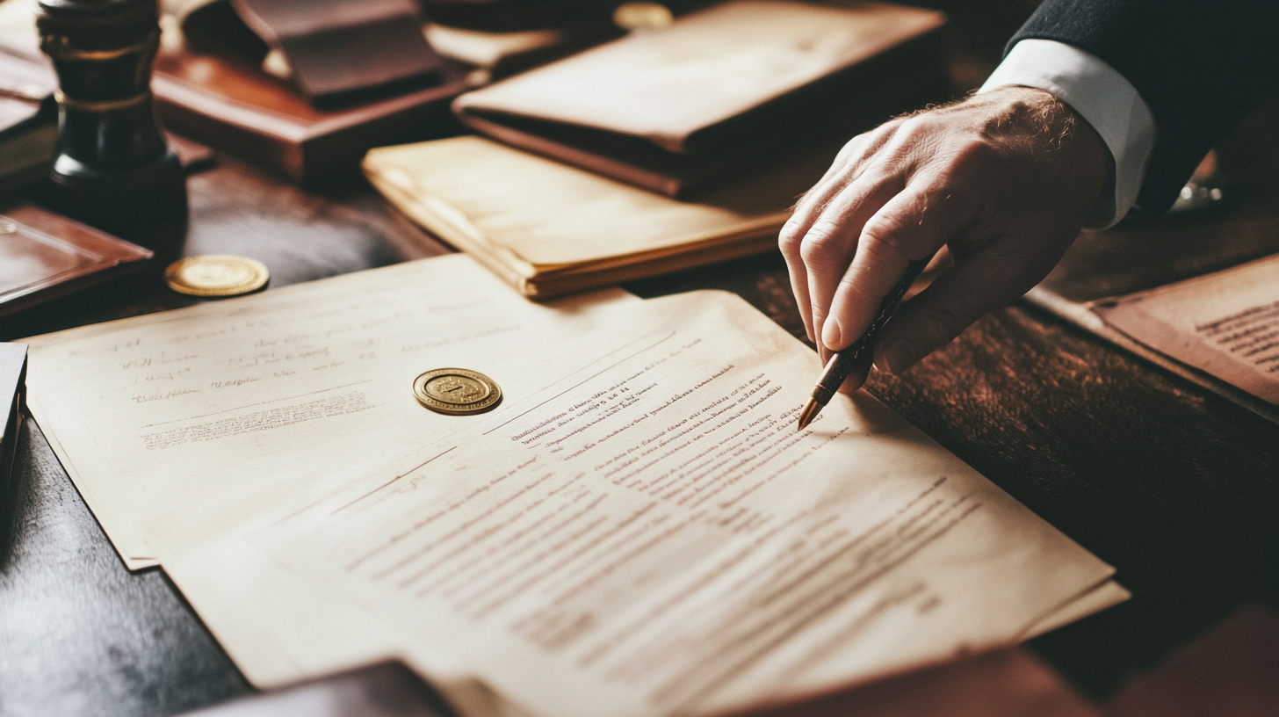
Responsabilidade Civil
Obrigações legais relacionadas ao uso de IA generativa. A responsabilidade civil é uma parte crucial do debate sobre como as leis se aplicam na era digital.

Slide 26
Conceito
A responsabilidade civil refere-se à obrigação de reparar danos causados a terceiros, por ação ou omissão. Essa questão é crucial para responsabilidade no uso da Inteligência Artificial e suas criações.

Slide 27
Responsabilidade da Pessoa Usuária
Obrigações do usuário que utiliza IA generativa.
O usuário deve estar ciente de que suas ações com a tecnologia podem ter repercussões legais significativas.

Slide 28
Dever de Cuidado
O usuário deve agir com cuidado, verificando a legalidade e a ética do conteúdo gerado pela IA.
O dever de cuidado é fundamental para evitar responsabilidades legais indesejadas.

Slide 29
Alguns exemplos de Responsabilidade Civil
Exemplos de situações que podem resultar em responsabilidade civil. Compreender essas situações é essencial para uma utilização ética e legal da IA.

Slide 30
Plágio
Usuário que publica conteúdo gerado por IA que infringe direitos autorais de terceiros. Isso pode resultar em ações legais contra o usuário e prejudicar sua credibilidade.

Slide 31
Difamação
Quando a IA gera conteúdo que prejudica a honra ou a imagem de uma pessoa e o usuário o compartilha sem devida análise. É importante que os usuários verifiquem as informações antes de disseminá-las.

Slide 32
Uso Indevido de Dados
Utilização de dados pessoais sem consentimento para treinar a IA, violando a LGPD. Isso pode resultar em penalizações severas e comprometer a privacidade das pessoas.

Slide 33
Conteúdo Ofensivo
IA gera conteúdo discriminatório ou que incita ódio e o usuário o compartilha sem avaliação. Essa irresponsabilidade pode ter consequências sociais significativas.

Slide 34
Racismo
IA gera conteúdo racista ou discriminatório contra grupos étnicos e o usuário o divulga. O combate a esse tipo de conteúdo deve ser uma prioridade para todos os usuários.

Slide 35
Misoginia
IA gera conteúdo misógino, promovendo discriminação ou violência contra mulheres. A conscientização sobre esse problema é essencial para criar um ambiente digital seguro.

Slide 36
Crimes de Ódio
IA gera discursos de ódio e o usuário os compartilha sem avaliação. Isso pode promover divisões sociais e impactar negativamente comunidades.

Slide 37
Boas Práticas para o Uso da IA Generativa
Orientações para a utilização responsável da inteligência artificial generativa. Criar um ambiente saudável e ético é crucial para o desenvolvimento contínuo da tecnologia.

Slide 38
Políticas de uso claras
Definir políticas de uso da Inteligência artificial, estabelencendo processos e regras baseadas em direitos autorais, ética e responsabilidade

Slide 39
Monitoramento
Acompanhar o uso da IA, possibilitando a identificação e correção de violações.

Slide 40
Educação
Treinamento e capacitação constante, visando orientar as pessoas usuárias, acerca do uso da IA Generativa, independentemente do contexto de utilização.

Slide 41
Referências
BRASIL. Projeto de Lei nº 2 338, de 2023. Regulamenta o uso da inteligência artificial e dispõe sobre princípios, direitos e deveres para o seu desenvolvimento e aplicação. Brasília, DF: Senado Federal, 2023. Disponível em: https://www25.senado.leg.br/web/atividade/materias/-/materia/157233. Acesso em: 30 abr. 2025.
TEACHY. Teachy: inteligência artificial para professores. 2025. Disponível em: https://www.teachy.com.br. Acesso em: 29 abr. 2025.

